Slide 1
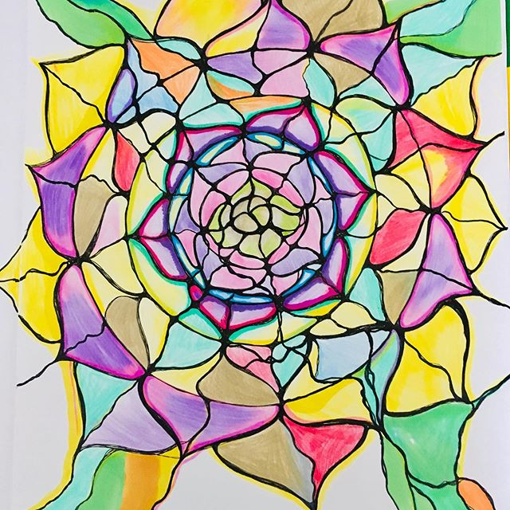
Нейрографика как приём арт-терапии
Нейрографика — это изобразительный метод работы с подсознанием и эффективный способ изменить жизнь в лучшую сторону.
Разработал художник и психолог Павел Пискарев в 2014 г.

Slide 2
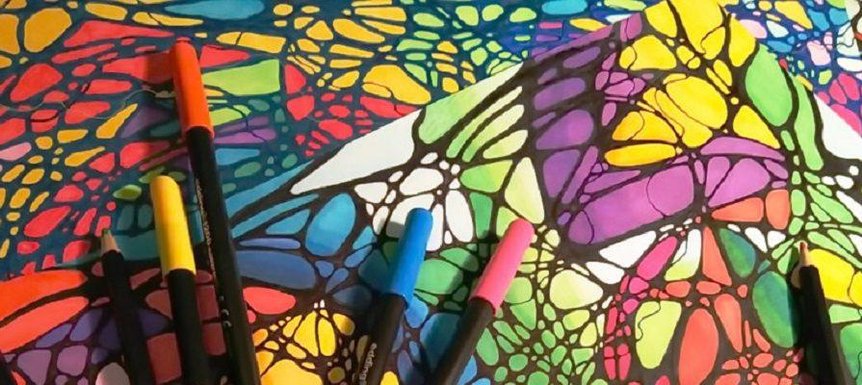
В наше время человек часто испытывает стрессы, неприятности, обиды и болезни.
Замечено, что человек, находящийся в возбужденном состоянии рисует ручкой фигуры, круги, зигзаги, напевает мелодию либо двигается.
Человек бессознательно старается облегчить свое состояние, успокоить себя. Если раскрыть и продолжить эти практики, то можно помочь человеку. Так возникло исцеление творчеством - арт-терапия.

Slide 3
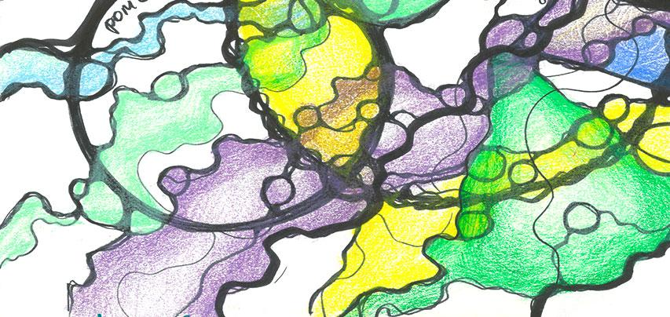
Рисование нейрографики — это не просто арт-терапия, позволяющая освободиться от негативных эмоций. Метод способствует достижению целей и реализации желаний.

Slide 4
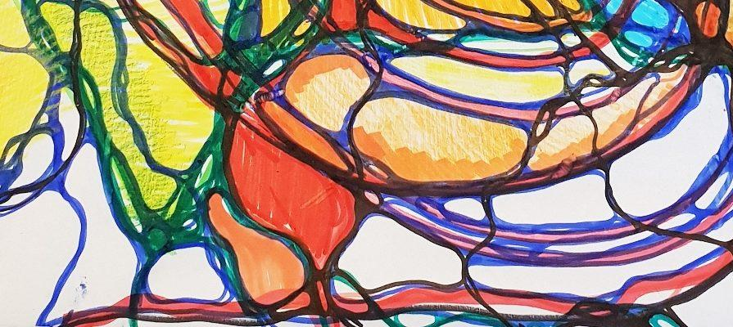
Арт-терапией может заниматься каждый человек, не боясь того, что он чего-то не умеет, как это будет выглядеть, и как будет оцениваться.
В арт-терапии ничто не оценивается, все воспринимается и принимается как есть. Как есть — так и хорошо.
В нейрографику необходимо-прочувствовать свою проблему и искренне выразить, сформулировать. Чем искреннее получается отразить душевные переживания, тем целительнее процесс.

Slide 5
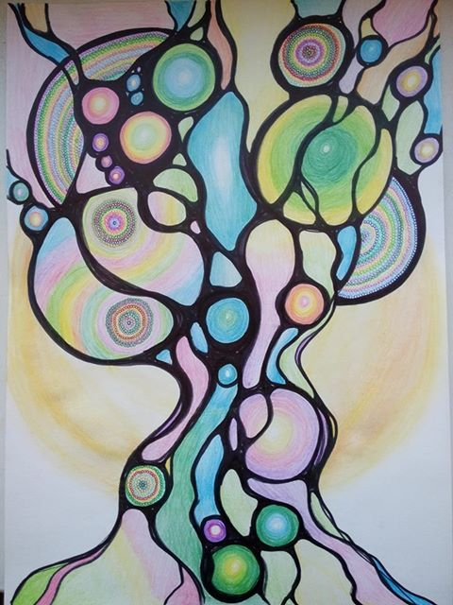
Нейрографика опирается на теорию геометрических символов Юнга: круг, треугольник, линия, — все эти символы откликаются через нашу глубинную психику.
В нейрографике идет обращение к архетипу через символы.
Нейрографика стоит на принципах простых фигур. Графический алфавит предполагает, что есть круг, треугольник, квадрат и линия.
Всё остальное это предметы созданные из комбинаций этих фигур.

Slide 6
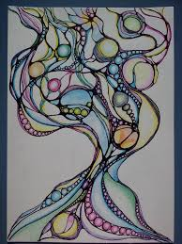
Принципы нейрографики
Вселенная умещается на острие карандаша мастера
Любая задача имеет графическое решение
Плоскость рисунка не имеет границ
Мир состоит и фигур и линий
Рисовать просто
Гармония ведет к удовлетворению

Slide 7
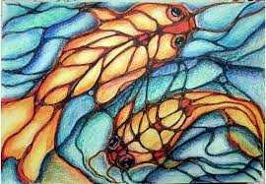
С чем работаем методом нейрографику?
личностные отношения,
деструктивные переживания: обиды и страхи, болезни.
затяжные конфликты
Расширение денежного потенциала
И пр.

Slide 8
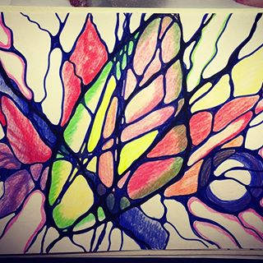
Алгоритм проработки стрессовой ситуации (АСО)
Мысленно или прописать, обозначить свою проблему и эмоции, которые она вызывает
Выплеск внутренней проблемы и ее энергии на бумагу
Третий этап — скругление углов. Все острые углы должны быть зарисованы и сглажены плавными линиями. Основная задача на этом этапе — проживание своих чувств и эмоций, достижение целостности
Следующий этап носит название интеграция или объединение. Получившуюся фигуру необходимо объединить с остальным пространством на листе, растворить ее в нем. Это необходимо делать при помощи нейрографических линий,

Slide 9
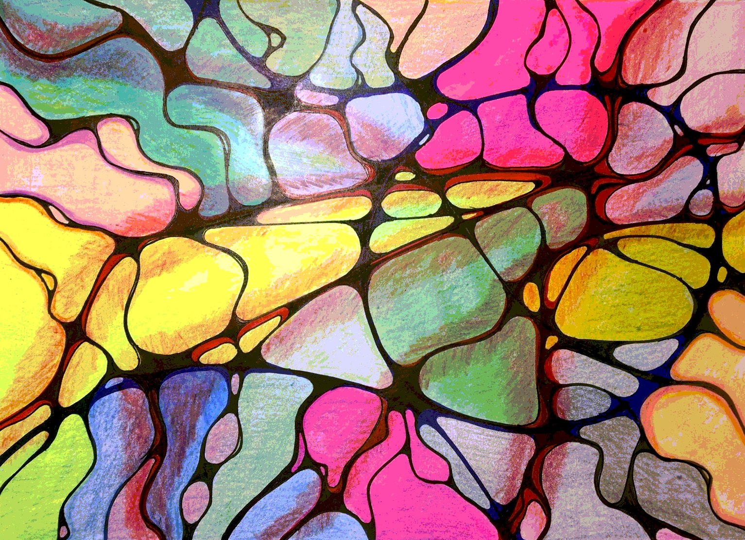
Пятый этап — закрашивание сегментов картины различными цветами, а также их объединение.
Шестой (последний) этап — прорисовывание линий поля. Они представляют собой отдельные нейрографические линии, проходящие через весь рисунок (из одного края листа в другой). Эти линии должны быть выделены другим цветом. Они могут ассоциироваться с природным пейзажем, очертаниями каких-либо предметов и т. п. Это глубокое погружение в свой внутренний мир. Это процесс объединения себя с вечностью, со Вселенной, привлечение божественной энергии для реализации своих намерений.

Slide 10
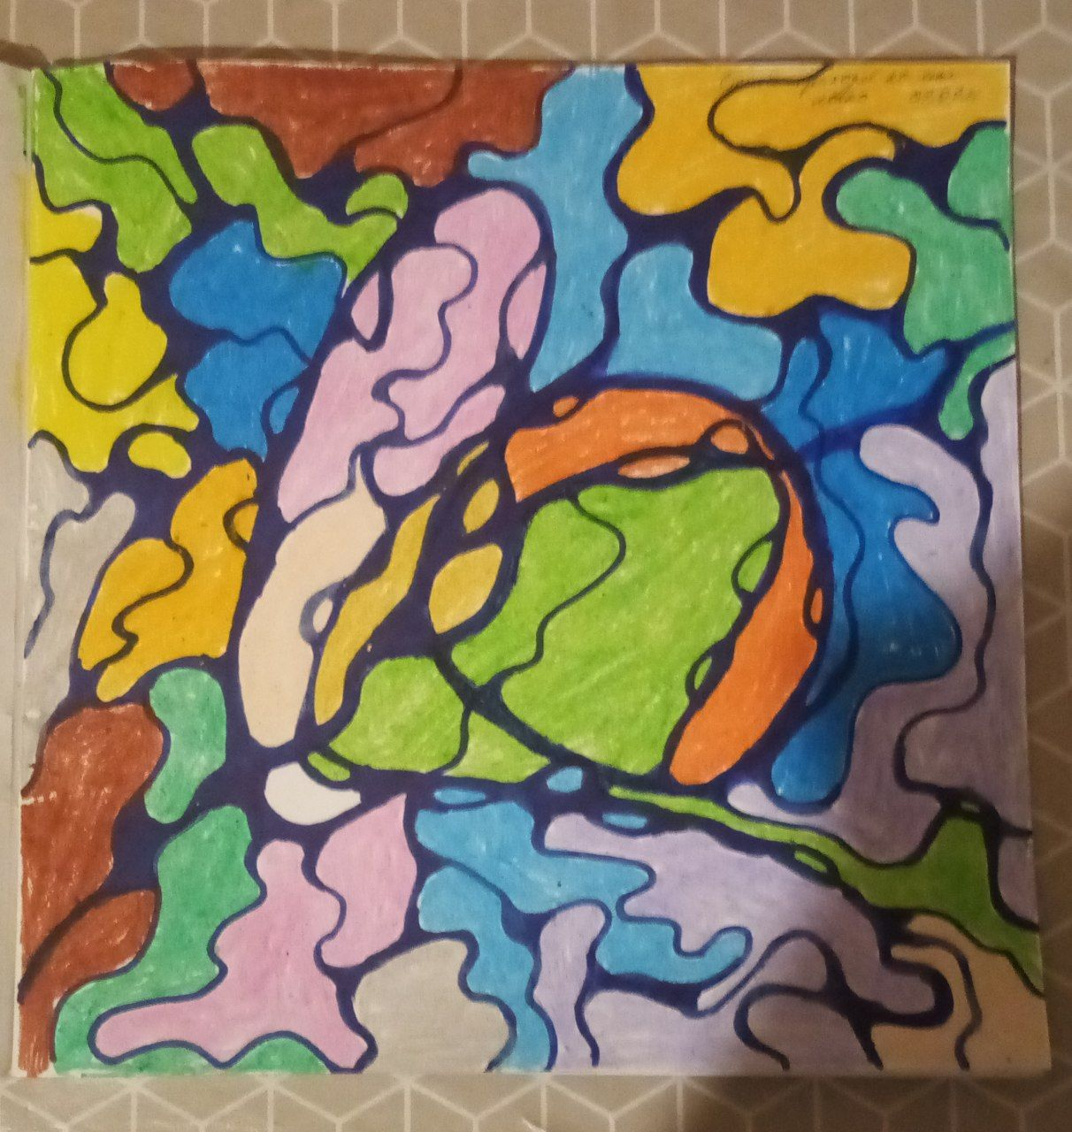
Спасибо за внимание!
Составила:
Педагог психолог
Ковалева Лидия Николаевна
Полезные ссылки
https://instagram.com/olgamir.psy_?utm_medium=copy_link
https://instagram.com/piskarev?utm_medium=copy_link

